Slide 1
МУЗЕЙ БОЕВОЙ СЛАВЫ
им. И.Г.Лядова
МАОУ «СинТез» г. Перми
(корпус 2, ул.Высокая, 6)

Slide 2
Кратко о музее
Год основания- 1998 год
Открыт в память о герое СССР Лядове И.Г., выпускнике школы
При музее работает школьный отряд «Поиск»
Образовательная и внеурочная деятельность: музейные уроки, исторические квесты, КСК, проектная деятельность

Slide 3
Экспозиция «Лядов И. Г. –
герой Советского Союза»
постоянная, более 50 экспонатов
посещаемость – около 600 человек в год
мероприятия – обзорные и тематические экскурсии, Неделя Лядова, Уроки мужества, Дни воинской славы
уникальные экспонаты: советская и немецкая каски, гильзы, осколки снарядов, солдатская кружка, нож, лопата,
магазин от ручного автомата, стабилизаторы мин, черпак, крышка от котелка, архивные документы

Slide 4
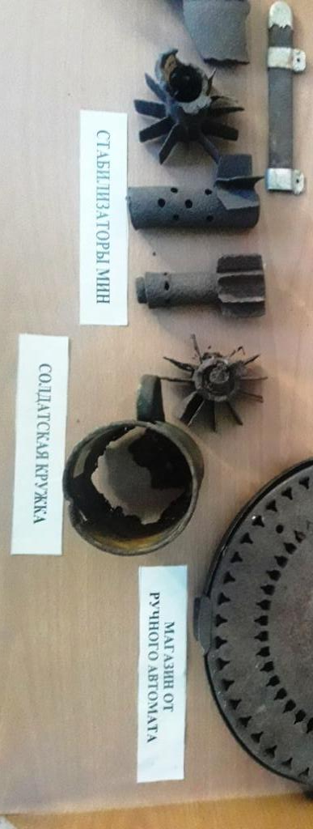
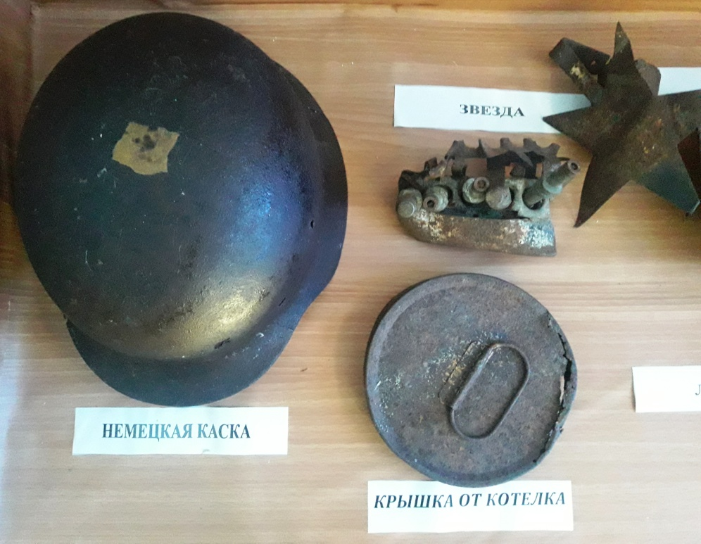
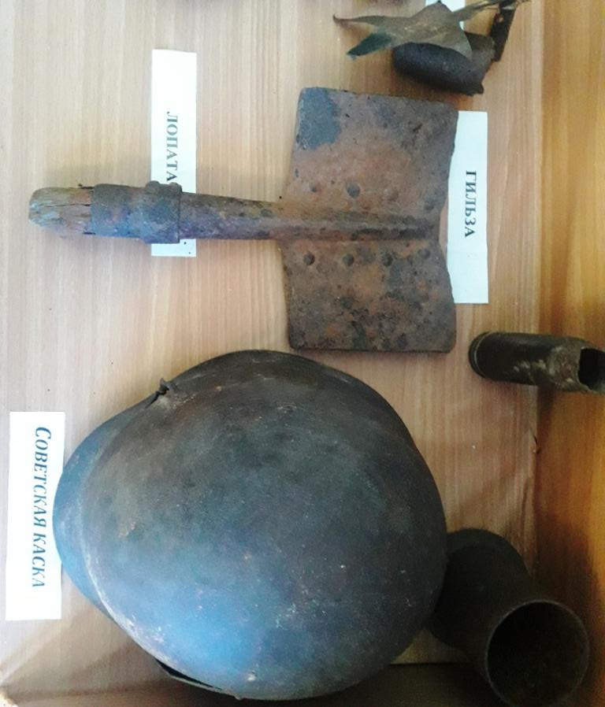

Slide 5
Экспозиция
«Юнги Северного флота»
постоянная, около 30 экспонатов
посещаемость – около 600 человек в год
мероприятия – обзорные и тематические экскурсии, Уроки мужества, Дни воинской славы
уникальные экспонаты: морская форма времен ВОВ, атрибутика школы юнг ВМФ 1942 г, горсть земли с Соловецких островов, архивные документы

Slide 6
Морская форма времен ВОВ

Slide 7
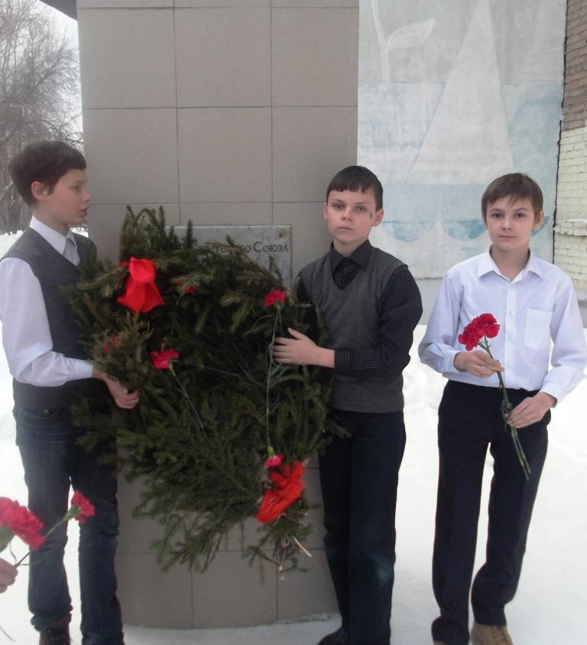
Отряд «ПОИСК»
учащиеся 6-9 классов школы
экскурсоводы в музей
участие в акции «Бессмертный полк»
музейные уроки, викторины
поездка в Польшу на могилу Лядова
сбор и пополнение фондов музея
участие в военно-спортивной игре «Зарница»
проведение митинга к 9 мая у школы

Slide 8
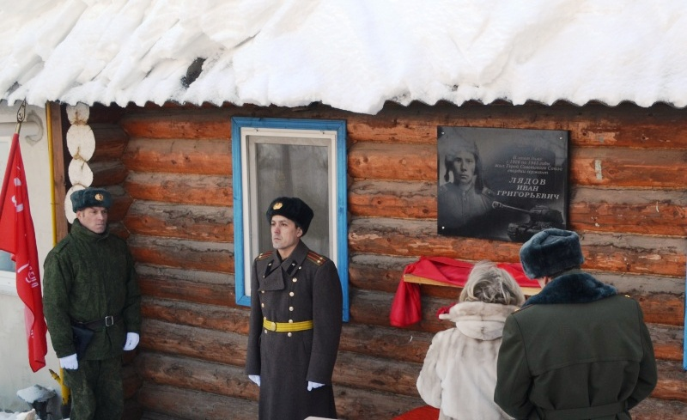
Работа с населением
2010 год – проект «Дорогой памяти» с ТОС «Налимиха» (Книга Памяти)
2011 год – проект «Моя родословная» (альбом воспоминаний о ветеранах ВОВ)
2015 год – проект «Бессмертный полк школы» (оформление стены памяти)
2017 год – проект «Помним имя героя» с ТОС «Налимиха» (установка мемориальной доски на доме И.Г. Лядова)

